Slide 1
Кубанские народные ремесла
.

Slide 2
Гончарное ремесло на Кубани было распространено в местах, где имелась глина, пригодная для изготовления керамики. Станицы Пашковская и Елизаветинская обладали лучшими на Кубани залежами гончарной глины. В основном, выделывалась простая посуда, игрушки для детей, часто гончарное производство соединялось с выделкой кирпича.
Гончарное производство

Slide 3
Трудно выделить типичные, характерные только для Кубани черты керамики. Одной из причин является то, что ремеслом занимались, главным образом, иногородние и переселенцы из различных районов страны. На Кубани гончары пользовались большим почетом и уважением, о них слагались песни, сказки, пословицы. Формы кубанской керамики просты, орнамент яркий, растительный

Slide 4
Одним из древнейших народных промыслов восточных славян является лозоплетение. Значительную часть домашней утвари – от овощных корзин до плетней и хозяйственных построек жители Кубанских станиц делали из лозы. Всевозможные верши, корзины, разнообразные плетни, кошели, овчарни плелись из гибкой, золотистой ивовой лозы.
Лозоплетение

Slide 5
Вышитые узоры не только украшали одежду и бытовые предметы из ткани, но и служили оберегами от злых сил. В каждой семье, независимо от социального положения, женщины должны были владеть различными видами рукоделия: ткачеством и вышивкой. В домах князей, бояр, богатых людей на Руси и зажиточных казаков Кубани имелись вы-шивальные и ткацкие мастер-ские.
Искусство вышивания

Slide 6
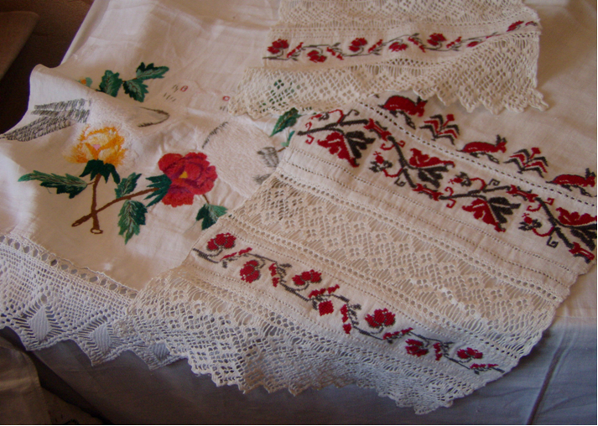
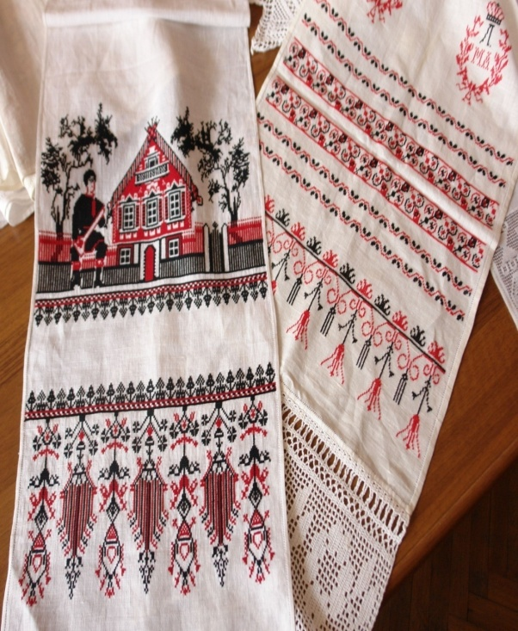
В настоящее время традицию народного вышивания и ткачества продолжают мастера Галина Рубан из Краснодара, Нина Максименко из Новокубанска, Ирина Чуприна из станицы Азовской Северского района и многие другие

